Slide 1



TRƯỜNG TIỂU HỌC SỐ 2 BÌNH NGHI
CHÀO MỪNG QUÝ THẦY CÔ
VỀ DỰ GIỜ THĂM LỚP 3C
Môn Tiếng Việt
Góc sáng tạo: Em đọc sách
Giáo viên : Huỳnh Minh Hiếu

Slide 2





Slide 3
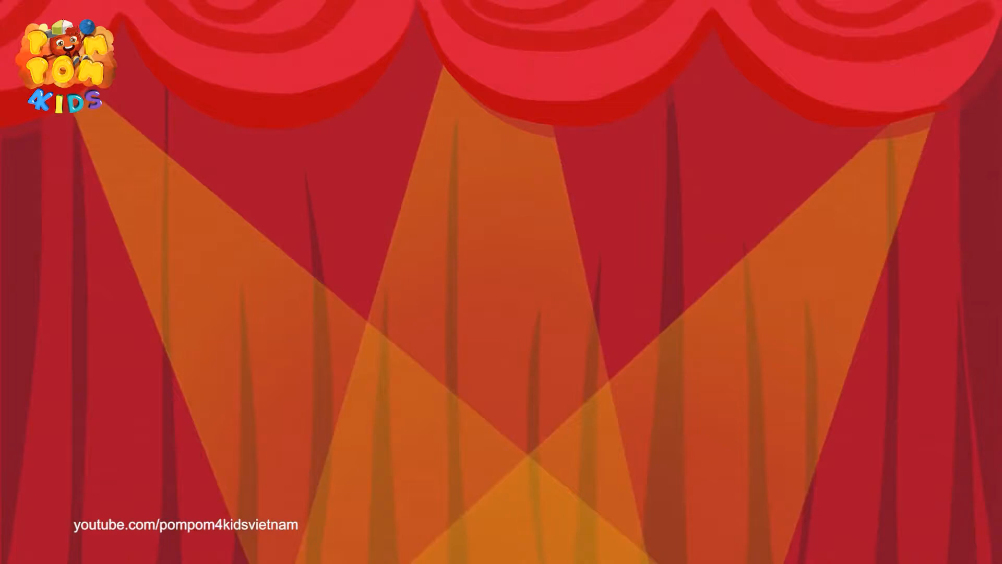

Slide 4
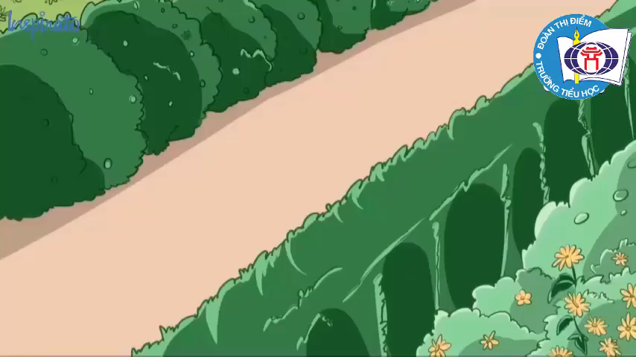


Slide 5

Thứ Sáu ngày 21 tháng 11 năm 2025
TIẾNG VIỆT
Góc sáng tạo: Em đọc sách

Slide 6
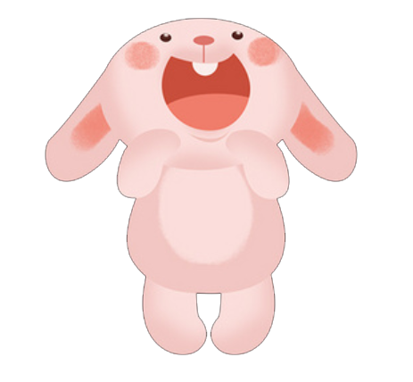
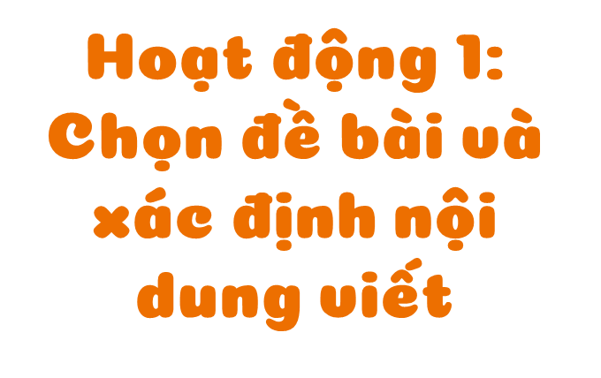

Slide 7
Chọn 1 trong hai đề sau:
a) Ghi vào nhật kí đọc sách nhận xét của em về một nhân vật em thích trong một truyện em mới đọc (hoặc mới nghe kể).
b) Ghi vào nhật kí đọc sách cảm nghĩ của em về một bài thơ em mới được học (hoặc mới được đọc).

Slide 8
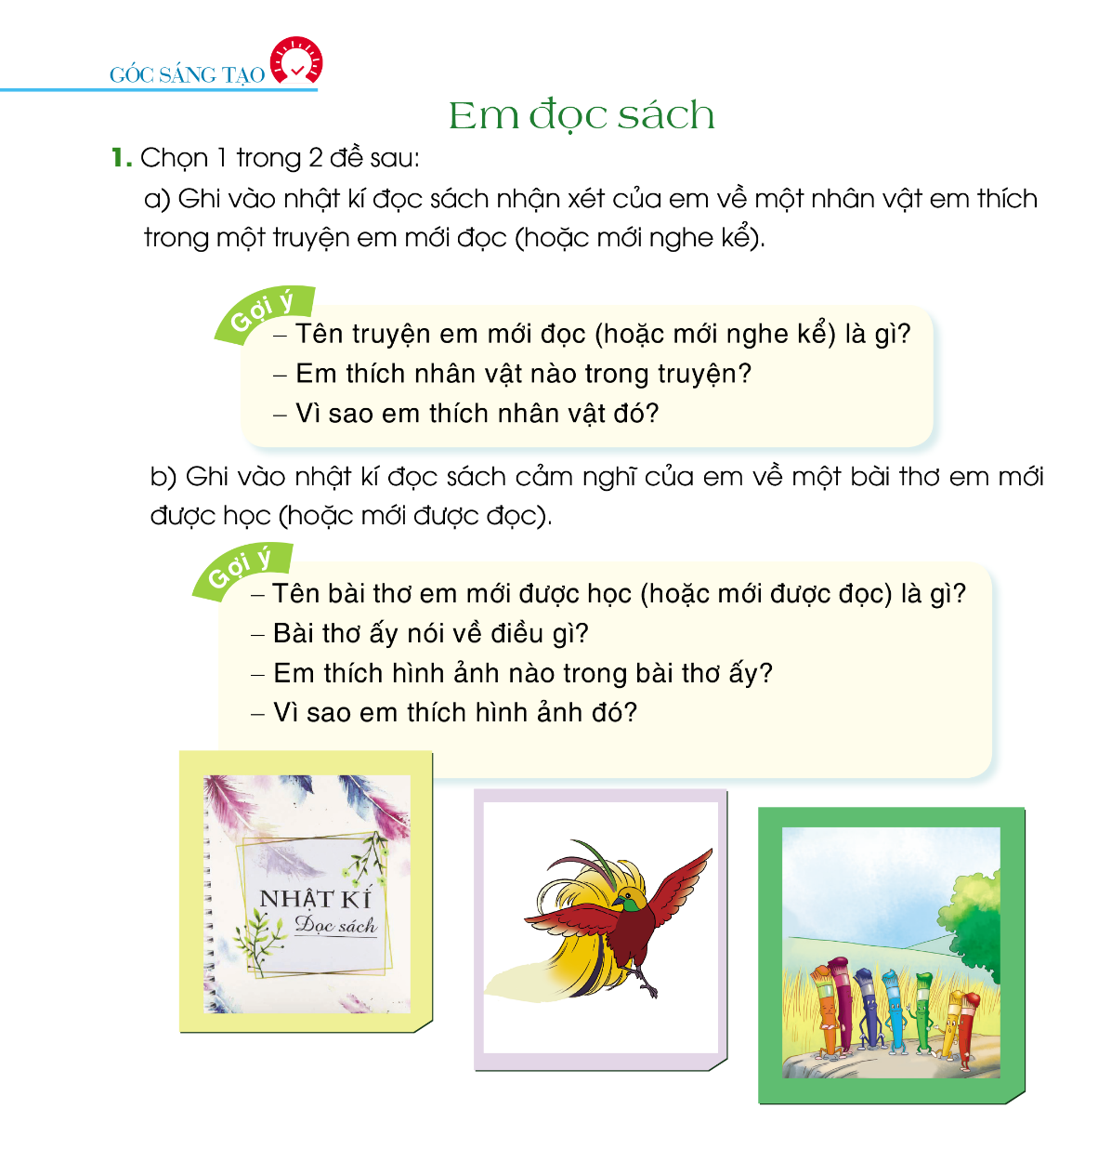
a) Ghi vào nhật kí đọc sách nhận xét của em về một nhân vật em thích trong một truyện em mới đọc (hoặc mới nghe kể).

Slide 9

b) Ghi vào nhật kí đọc sách cảm nghĩ của em về một bài thơ em mới được học (hoặc mới được đọc).
b) Ghi vào nhật kí đọc sách cảm nghĩ của em về một bài thơ em mới được học (hoặc mới được đọc).

Slide 10



Slide 11
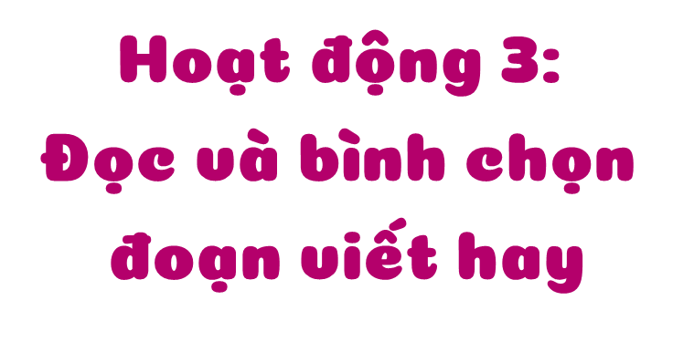


Slide 12
Tiêu chí bình chọn
2. Bài viết có cảm xúc chưa?
1. Bạn đã lựa chọn một số chi tiết, hình ảnh nổi bật để viết chưa?
3. Bạn trang trí trang nhật kí thế nào?

Slide 14
Hoạt động
Vận dụng, trải nghiệm

Slide 15
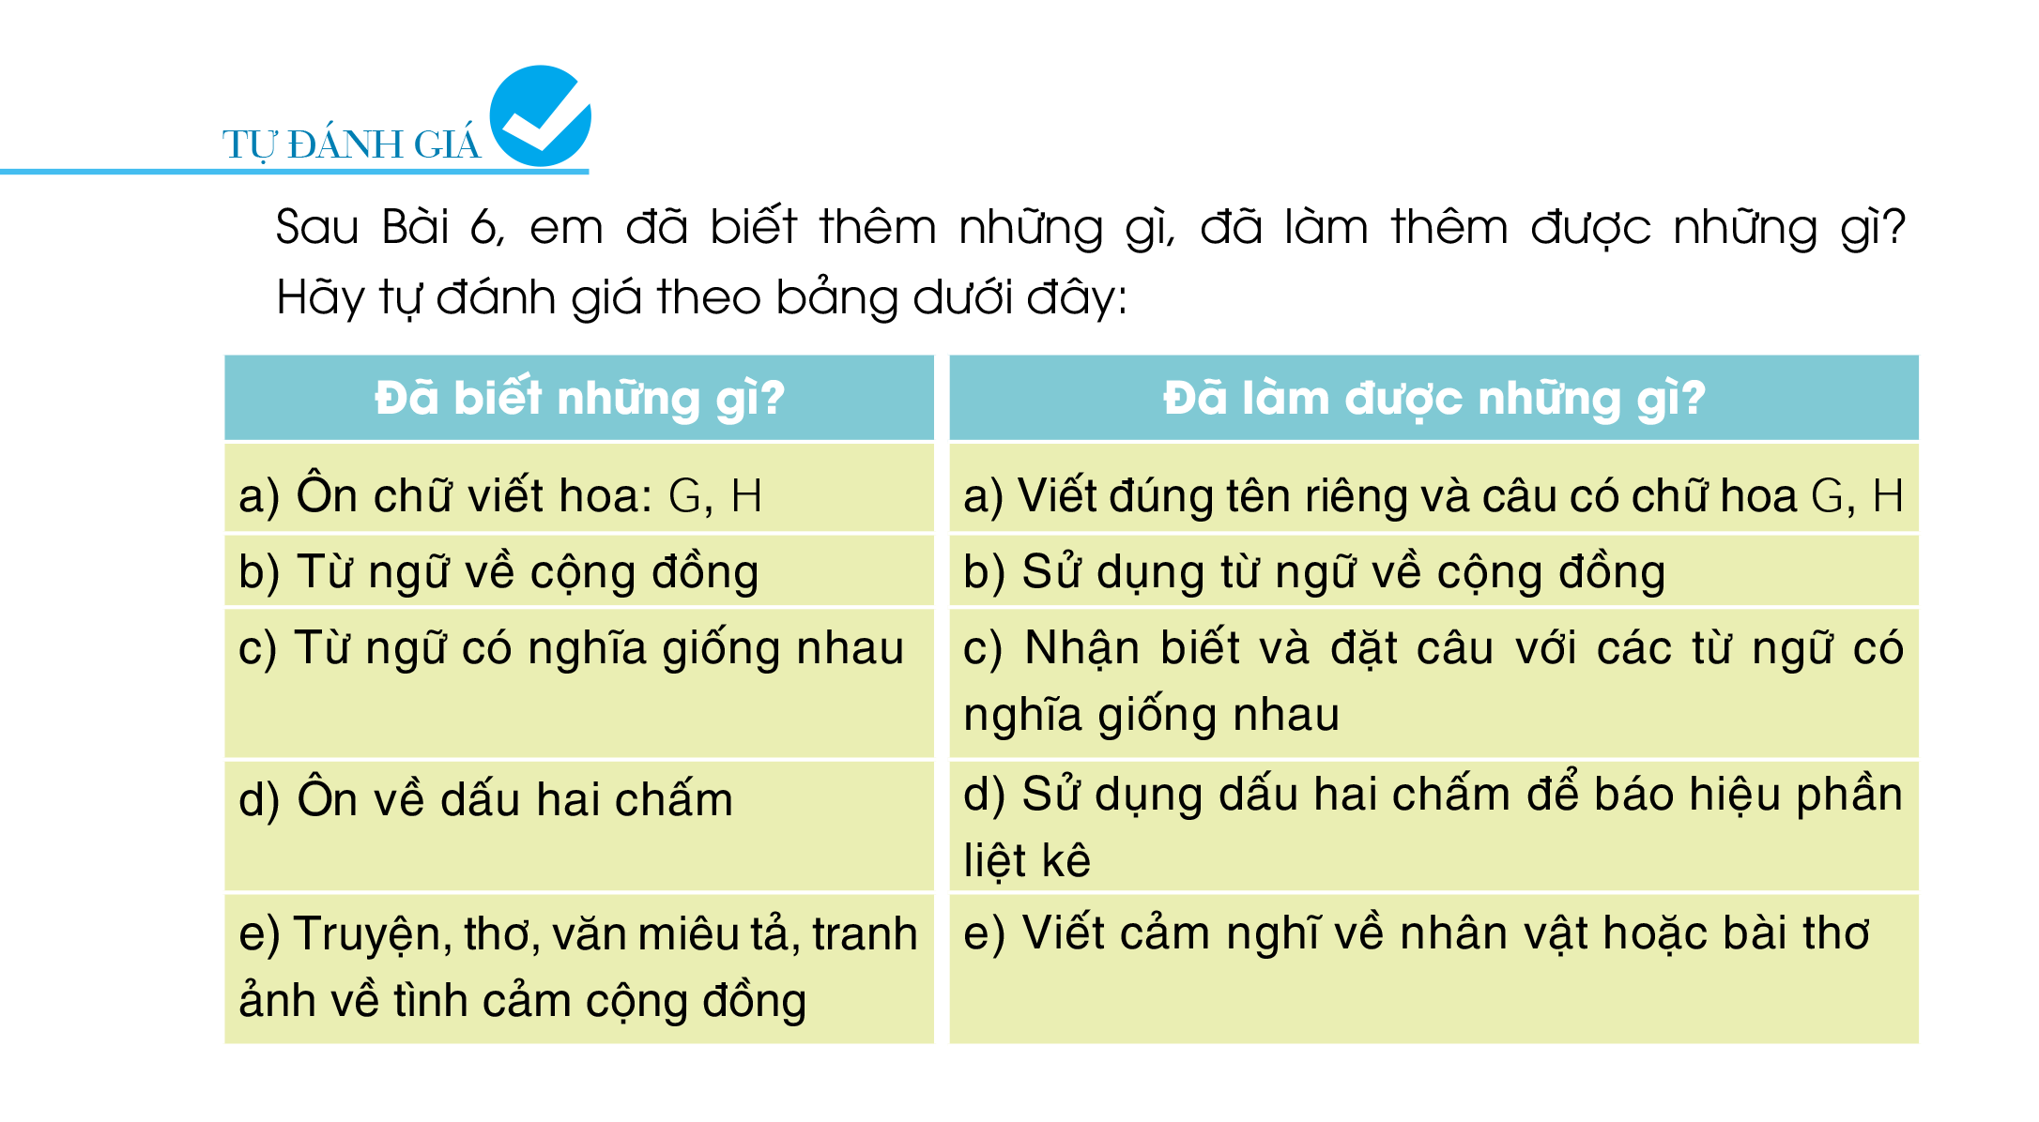
a) Ghi vào nhật kí đọc sách nhận xét của em về một nhân vật em thích trong một truyện em mới đọc (hoặc mới nghe kể).

Slide 16

Qua bài học em đã biết được những gì, làm được những gì?

Slide 17



Đọc sách nhiều sẽ biết nhiều.
Biết chăm chỉ đọc sách là một điều tốt.
Biết viết nhật kí sau khi đọc sách.

Slide 18
